Slide 1
Gestión de Operaciones
Capítulo : Programación de Operaciones

Slide 2
Introducción
Características generales:
  Corresponden a las decisiones concretas.
  Son decisiones detalladas, complejas y con muchas alternativas.
  Deben ser consistentes con el nivel táctico.
Objetivos:
  Lograr que la capacidad disponible se use en forma efectiva y eficiente.
  Distribuir equipos y personal entre distintos trabajos y actividades.

Slide 3
Introducción
Resultados esperados:
  Buena utilización de equipos y personal.
  Bajo nivel de inventarios.
  Buen servicio.
  Minimización de costos.
Ejemplos:
  Programación semanal en fábrica.
  Asignaciones médicas en hospital.
  Programación de camiones.

Slide 4
Treinta minutos o la pizza es gratis.
Buena técnica de venta.
Cómo lo logramos?
Buen diseño operacional (cuántos vehículos) y buen manejo operacional (cómo asigna cuando rechazo pedidos).
Mas Complejo
Fedex
Walmart

Slide 5
Procesos en Línea
Pregunta:
  Si se tienen diversos productos, ¿qué se produce en cada momento?
Punto clave:
  Tiempos de preparación:
    En producción clásica los altos tiempos de preparación determinan mayores lotes de producción.
    En los sistemas de manufactura flexible (FMS) los menores tiempos de preparación se traducen en lotes más chicos.

Slide 6
Procesos Intermitentes
Características:
  Abarca talleres, imprentas, garages....
  Los proyectos o clientes esperan en una línea conforme cada unidad se transfiere de un centro de trabajo hasta el siguiente.
  Se forma una cola de inventario de producto en proceso en cada centro de trabajo existiendo tiempos de espera para conseguir la disponibilidad de las instalaciones.

Slide 7
Sistemas de manufactura
Centro de producción: donde se produce algún tipo de trabajo (un grupo de máquinas por ejemplo).
Carga infinita. Se carga considerando sólo en necesidad promedio.
Se incluye estimación de tiempo fijo de carga en máquina más tiempo de proceso más tiempo de espera.
Ejemplo: diseño de transporte forestal.
Carga finita: Acá se diseña en forma exacta que se hará en cada momento.
Se puede programar hacia delante partiendo del presente, o hacia atrás, considerando las fechas de entrega.
Se considera limitaciones de maquinaria mano de obra.

Slide 8
Control de Entradas - Salidas
  Capacidad: velocidad de producción máxima.
  Cómo se relaciona: entrada y salida de trabajos con inventario en proceso y velocidad de salida.
Para tener en cuenta:
  Estaciones que presentan cuellos de botella.
  Trabajos críticos.
  La capacidad no es clara para sistemas complejos.

Slide 9
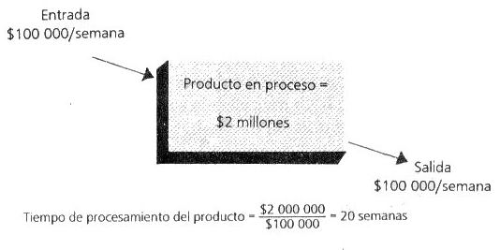
Control de Entradas - Salidas
Entrada
$100.000/semana
Producto en proceso =
$2 millones
Salida
$100.000/semana
Tiempo de procesamiento del producto = $2.000.000/$100.000 = 20 semanas.
Cálculos de Entradas - Salidas

Slide 10
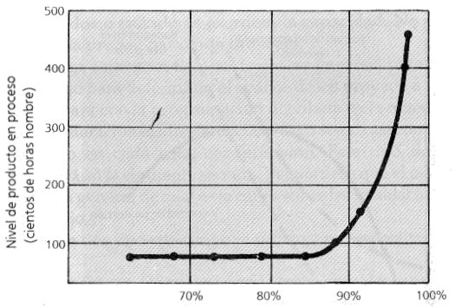
Control de Entradas - Salidas
500
400
300
200
100
70%
80%
90%
100%
Nivel de producto en Proceso
(% de capacidad)
Inventario de Producto vs Tiempo de proceso

Slide 11
Carga o secuenciamiento de Máquinas
Problema:
  Dado un conjunto de trabajos que pasan por distintas máquinas, ¿cómo cargar el sistema?
  Interesa
    Cumplir plazos
    Minimizar tiempo de preparación
    Minimizar inventario en proceso
    Maximizar utilización de maquinaria personal (ej: doctores)
    Objetivos pueden entrar en conflicto.
Casos:
  Estático:
    Todos los trabajos enviados al comienzo del día.
    Ejemplo: fábrica textil.
  Dinámico:
    Los trabajos siguen llegando durante el día.
    Ejemplos: garage, imprenta.

Slide 12
Carga de Máquinas
Consideraciones:
  Capacidades de operación de cada máquina.
  Tiempos prometidos de entrega.
  Prioridades de los clientes.
Enfoques:
  Carga a futuro:
    Se van cargando hacia delante los trabajos y se ve si se cumplen los plazos.
    Se puede usar capacidad infinita para ver la capacidad necesaria o imponer la capacidad existente.
    Ventaja: se carga bien al comienzo.
    Desventaja: no asegura bien cumplir los plazos.

Slide 13
Carga de Máquinas
  Carga retrospectiva:
    Partir con las fechas de vencimiento y retroceder hasta el tiempo actual.
    Ventaja: asegura el cumplimiento de los plazos.
    Desventaja: puede cargar mal al comienzo.
    Presenta problemas sobre todo en el caso dinámico.

Slide 14
Secuenciamiento
Caso de 1 Máquina:
  Notación:
    N: número de trabajos.
    t_{i}: tiempo requerido por el trabajo i.
  El tiempo total corresponde a la suma de los tiempos requeridos por los trabajos, independiente del orden de éstos.
  Si se quiere minimizar el tiempo medio de espera conviene ordenar los trabajos de menor a mayor tiempo de proceso.

Slide 15
Secuenciamiento
  Demostración:

Slide 16
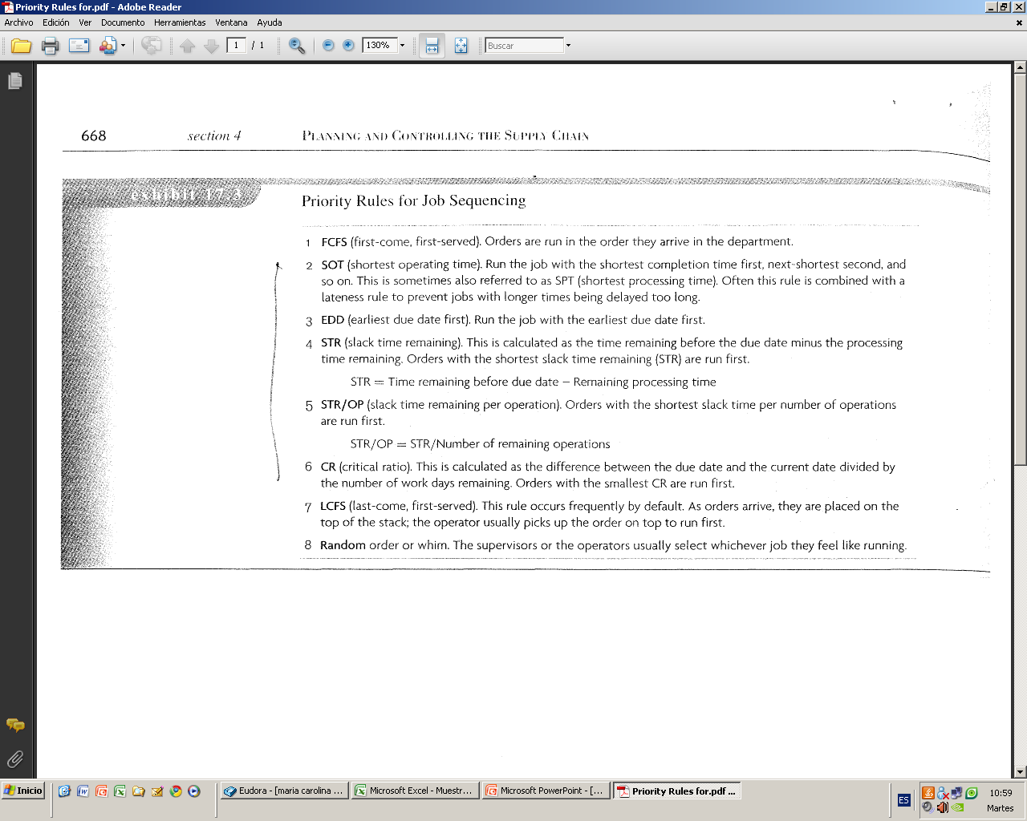

Slide 17
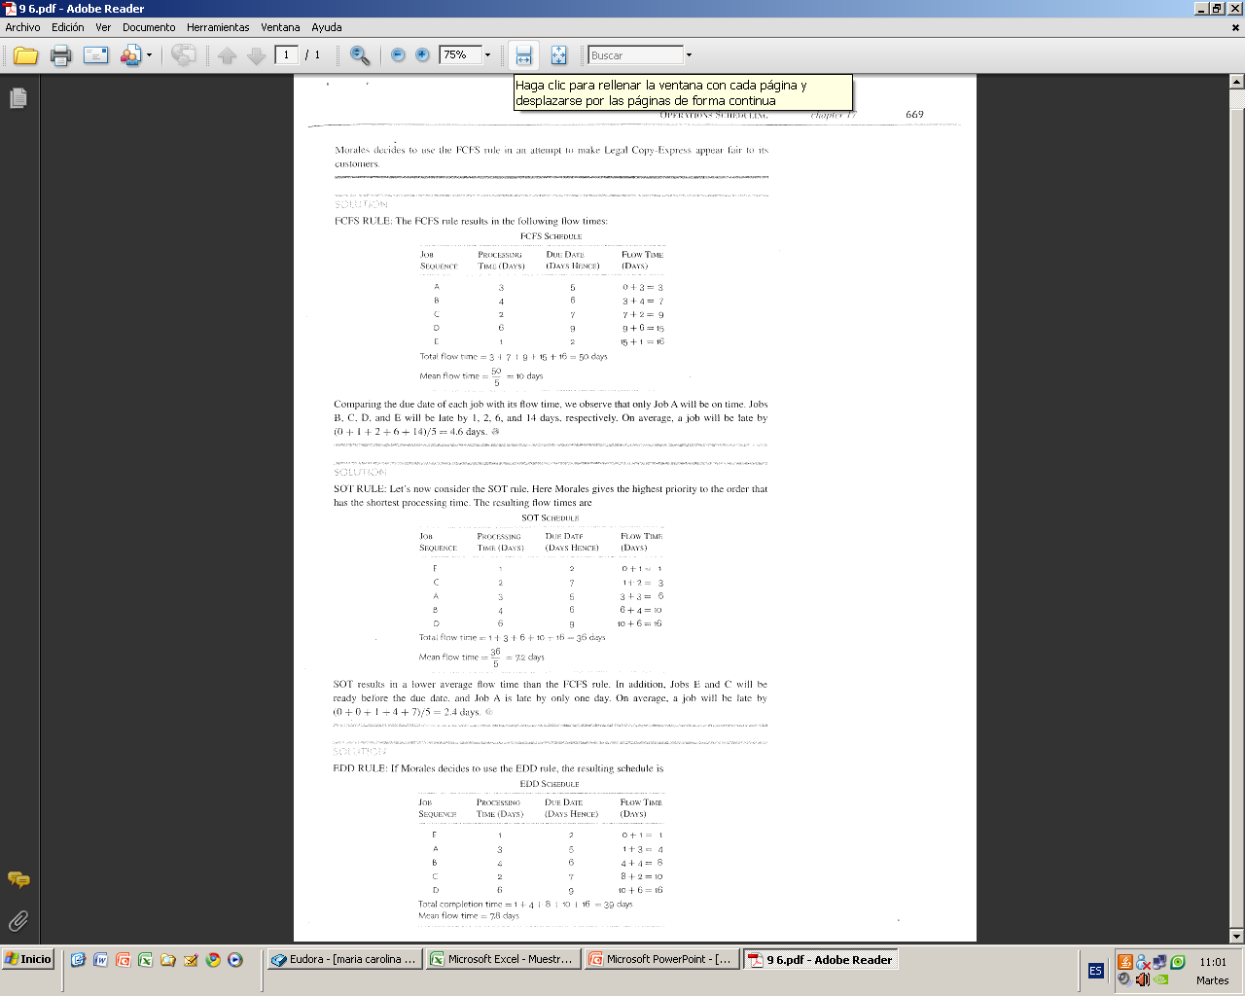

Slide 18
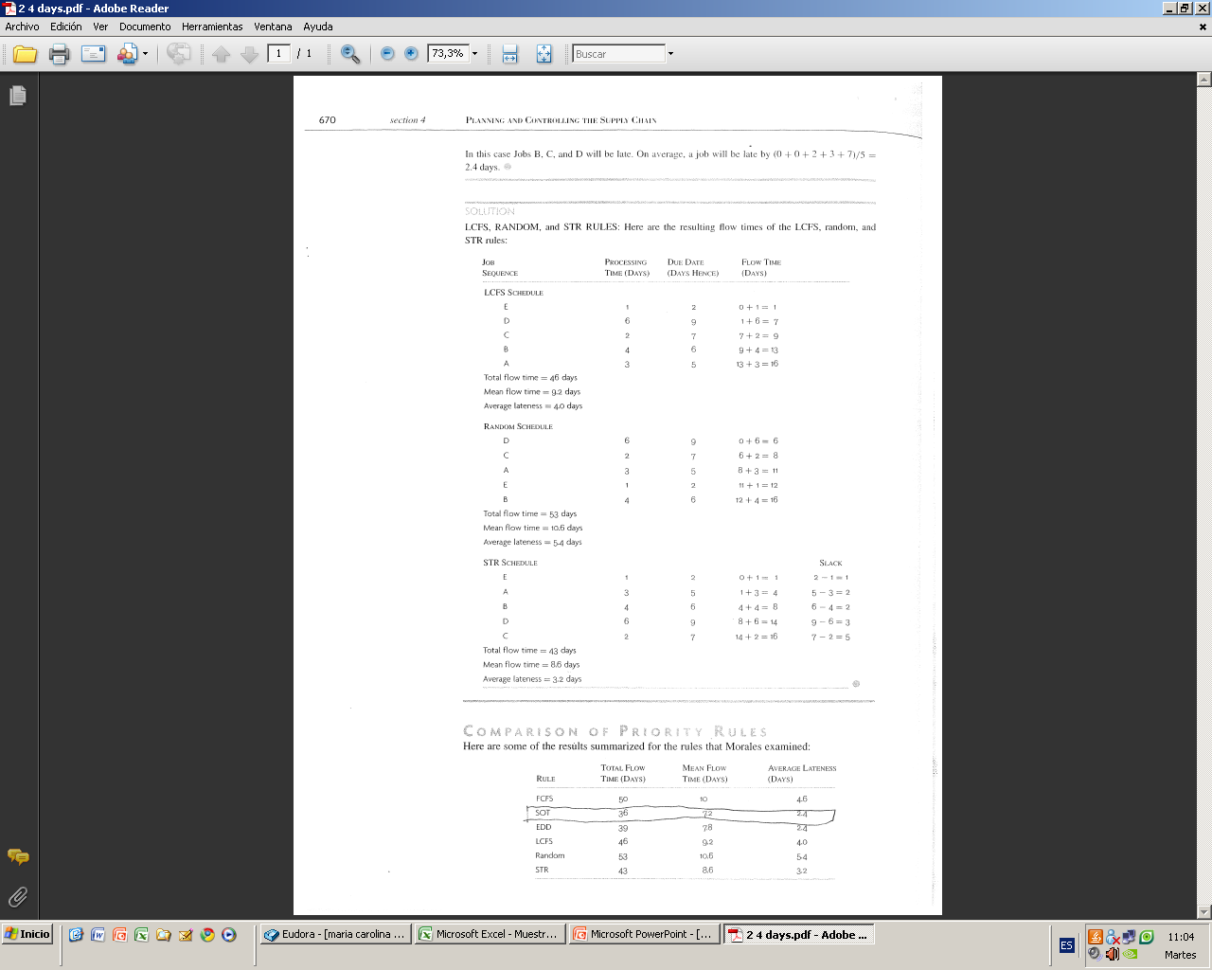

Slide 19
Se ve lo potente que es usar regla de costo operación ….
Problema: Trabajos largos pueden no entrar nunca o muy atrasados en secuenciamiento dinámico (se le sube prioridad con la espera).

Slide 20
Secuenciamiento
Caso de 2 Máquinas:
  Los trabajos pasan por las dos máquinas en la misma secuencia.
  Para su secuenciamiento se utiliza la regla de la mano izquierda - mano derecha.
    Tomar los proyectos más cortos en la máquina 1 y ubicarlos primero.
    Tomar los proyectos más cortos en la máquina 2 y ubicarlos al final.

Slide 21
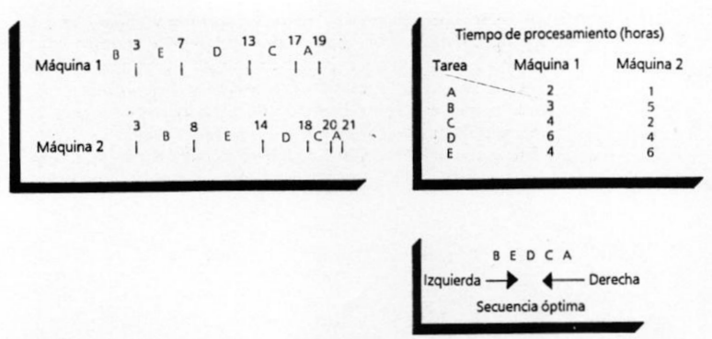
Secuenciamiento
  Ejemplo:
Secuenciamiento de Dos Máquinas

Slide 22
Secuenciamiento
Caso General:
  Es muy complejo.
  Se utilizan modelos matemáticos y heurísticas.
  Combina:
    Tiempos de ejecución.
    Prioridades.
    Costos de operación.
    Capacidad de las máquinas.

Slide 23
Problema de datos
Si un dato no lo usa nadie, esta malo.
Primera tarea en proyecto en asegurar que los datos están bien (caso naviera, transporte forestal).

Slide 24
b) Problemas reales interesantes
Programación de vuelos de líneas aeres.
Programación de personal
Programación del futbol
Programación de atenciones médicas.
Programación de horarios (examenes) en colegios y universidades.
Pedidos de productos a proveedores en supermercados.

Slide 25
Simulación
Problema:
  ¿Cuántas cajas de peaje son necesarias en un día de demanda alta?
Datos:
  Cada auto demora en caja 30 segundos.
  Se tiene una estadística de la llegada de autos por minuto.

Slide 26
Simulación
Llegadas por minuto:

Slide 27
Simulación
  Se prueba con un número de cajas (n) igual a 1, 2, 3, 4, 5, 6...
  Se busca el número de cajas mínimo tal que no más del 3% de los autos espere más de 2 minutos.
Simulación por incrementos de tiempo:
  En la hora cero las cajas (3 por ejemplo) se suponen vacías.
  Para saber cuántas llegadas ocurren en el primer minuto se saca un número aleatorio proporcional a la frecuencia.

Slide 28
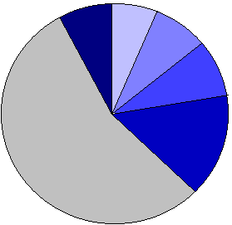
Simulación
22
0
1
21
2
3
4
etc.
Proporciones Asociadas a las Frecuencias

Slide 29
Simulación
Histograma:

Slide 30
Simulación
  Se puede verificar cuánto espera cada auto utilizando regla FIFO.
  Una vez hecha la simulación para n, se repite para n+1, n+2,..., etc. Se ven las estadísticas para cada valor y se elige el número de cajas más adecuado.
  Ahora la pregunta que surge es:
    ¿Cuántos minutos se debe experimentar según la confiabilidad del resultado?

Slide 31
Simulación
Obtención de números aleatorios de una distribución F(x).
  y ∈ U[0,1]
F_{c}(x)
1.0
y
x
x_{o}

Slide 32
Simulación
Simulación próximo evento:
  Tengo tres equipos en serie (falla uno y se para la producción).
  Datos:
    Probabilidades de falla f_{i}(t), i = 1..3.
    Tiempos de reparación T_{i}, i = 1..3.
  Pregunta:
    ¿Qué porcentaje del tiempo está parado el sistema?
  Procedimiento:
    En t = 0 se parte generando tiempos de falla de cada máquina (independientes): f₁(t) = t₁, f₂(t) = t₂ y f₃(t) = t₃.

Slide 33
Simulación
A₁
A₂
A₃
0
t₁
t₁ + T₁
t₂
t₂ + T₂
t₃
t₃ + T₃
    En A₁, A₂ y A₃ el sistema esta sin funcionar.
    En (t₁+T₁) se generan próximas fallas del equipo 1. De igual manera para (t₂+T₂) y (t₃+T₃).
    En (0, t₃+T₃) la proporción del tiempo con el sistema sin funcionar es:

Slide 34
Simulación
Simulación determinística:
  Sistema de programación de camiones forestales ASICAM.
  Datos:
    Existen 10 orígenes en el bosque y 5 destinos (plantas de celulosa, puertos, aserraderos, etc.).
    Tiempo de carga y descarga de 20 minutos.
    Tiempo de viaje entre el origen i y el destino j es t_{ij} .
    50 camiones.

Slide 35
Simulación
    A las 6 AM, llegan 10 camiones a los 10 orígenes y cargan.
    A las 6:20 AM parten a sus destinos.
    Otros 10 camiones empiezan a ser cargados en los orígenes a las 6:20
    Camión 1 parte a las 6:20 AM y llega a las 8:45 AM a la planta de celulosa.
    A las 9:45 AM está descargado y parte en un nuevo viaje (reglas heurísticas para ver qué viaje le conviene).
    Así se le sigue la pista a cada camión.
    Si al llegar a un origen o destino hay algún camión siendo atendido, se hace cola.

Slide 36
Simulación
    Simulación avanza en el día a través de los viajes.
    Se lleva estadística de:
      Madera que se transporta.
      Camiones usados y tiempo de trabajo.
      Tiempos de espera en cola.
      Tiempos de viaje cargado y descargado.
  Desafío:
    Buenas reglas de asignación de viajes que permitan programar viajes y diseñar flota.

